Slide 1


الصحافة الاستقصائية
د. حسين خليفه
المحاضرة السابعة

Slide 2



السرد البصري التلفزيوني: بناء التحقيق المتلفز - فن المواجهة: في الصحافة الاستقصائية
المحاضرة السابعة
Prepared by
Dr. Hussein Khalifa
www.midocean.ae

Slide 3

Lecture
محتويات وأهداف المحاضرة السابعة
07
التحقيق الاستقصائي المتلفز.
فن المواجهة في الصحافة الاستقصائية.
www.midocean.ae

Slide 4
Lecture
مراجعة على أهم نقاط المحاضرة السابقة
07
تمهيد: كتابة تحقيق استقصائي
أ. عناصر الأسلوب في كتابة الاستقصاءات
ب. دعم أسلوبك: استخدام النماذج المثالية
ج. تعريف بنية السرد: زمنيَّة أم أوديسيَّة؟
د. رسم الخط الزمني وتطويع تسلسله
هـ . استخدام الملف الرئيسي
و. تقنيات تأليفية محددة
www.midocean.ae

Slide 5
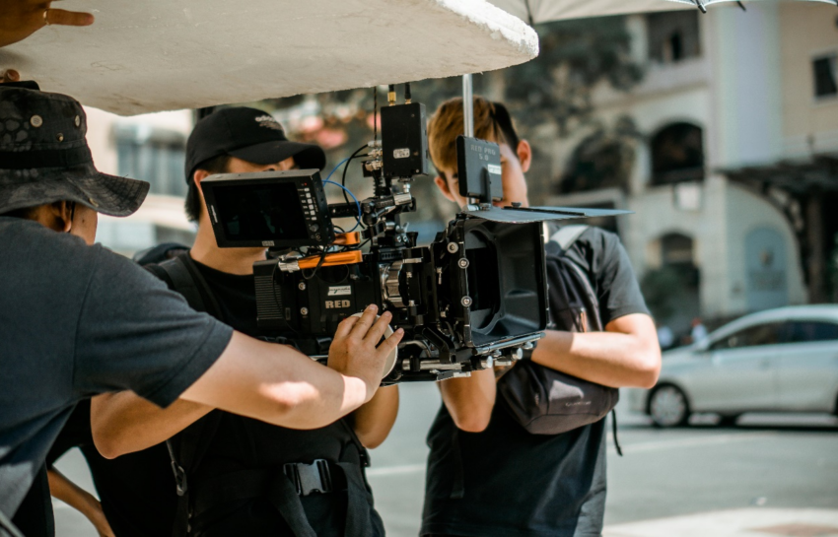
Chapter
تمهيد: التحقيق الاستقصائي المتلفز
07
ألق نظرة على برامج القنوات الإخبارية حول العالم، لتجد أن غالبية ساعات البث تتضمن وجوها لا تنقطع عن الحديث وصورا لرجال مهمين وهم يدخلون قاعات الاجتماعات أو يخرجون منها.
وتشمل المقاطع أيضا صورا بيانية ومعلوماتيةinfo-graph) وفي غالبية الحالات، يصاحب القصص المصورة صوت يشرح تفاصيلها Voice Over.
في الواقع، هذه التسجيلات لا تنتمي إلى وسائل السرد البصري الحديث – وهناك العديد من المبررات التي تعطى للاكتفاء بهذه الطريقة التقليدية. وقد يكون أهم تبريرين: “لا يتوافر لدينا صورا طبيعية” و “ضيق الوقت قبل البث”.
لكن أكثر القصص مدعاة للضجر يمكن أن تتحسن، إذا صرف الصحافي أو المصور الصحافي وقتا كافيا للتفكير في قالبها قبل البدء في معالجتها للتلفزيون.
www.midocean.ae

Slide 6
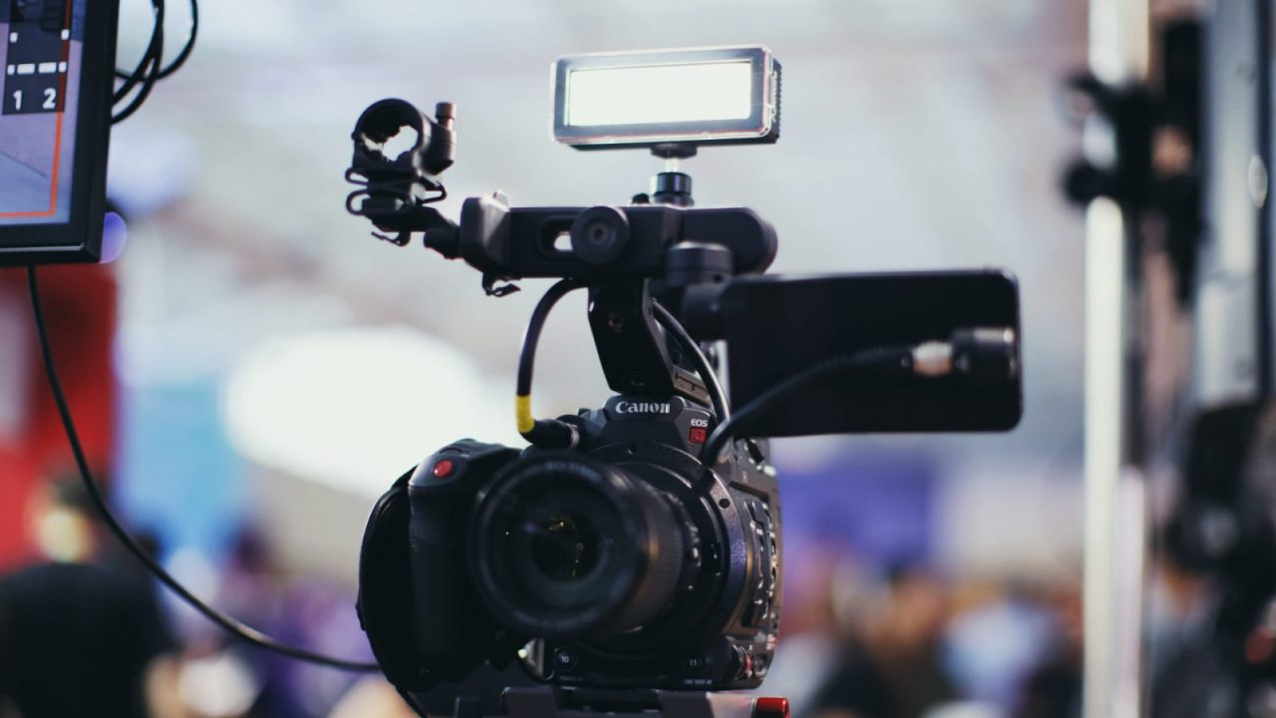
Chapter
تمهيد: التحقيق الاستقصائي المتلفز
07
إذا ما هو السرد البصري بالضبط؟ ليس هناك جواب بسيط لهذا السؤال، ذلك أنه يوجد العديد من الطرق يمكن من خلالها تحسين التسجيلات البصرية وبناء قصة مشوّقة للتلفزيون. والحبكة تكمن – بحسب ما يوحي به المصطلح المعروف- في عرض القصة لا في سردها.
تتناول هذه المحاضرة أهم مبادئ التعامل مع مخرجات الكاميرا وما يجب علينا التفكير به لدى الشروع في بناء قصة متلفزة. وهناك فروق كبيرة بين الخيارات المتاحة (أمام الصحافي والمصور الصحافي).
ويعتمد ذلك على شكل التقرير ومدته؛ دقيقة واحدة أم ساعة كاملة. وهناك بالطبع عامل ثان يتمثل في الوقت المتوافر لإنجاز الجانب الإبداعي من التقرير.
www.midocean.ae

Slide 7
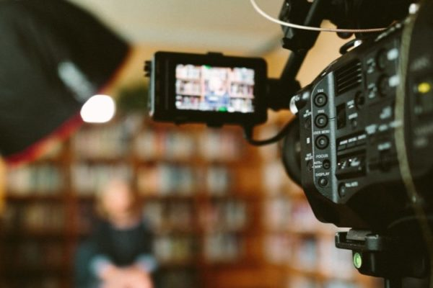
Chapter
تمهيد: التحقيق الاستقصائي المتلفز
07
أسهل آليات السرد البصري تتمحور حول استخدام تعليق صوتي مواكبvoice over) مع توفير تصوير فيديو سريع إلى جانب عدد من المقابلات لتضمينها في الداخل.
وإذا لم يوظف الصحافي الطاقة والوقت الكافيين لخلق سرد بصري قوي، ستكون النتيجة واضحة من البداية؛ مملة وغير مؤثرة في المشاهدين.
لكن حتى أكثر القصص تحديا ستتحسن بصريا إذا فكر الإعلاميون كيف يخرجونها من البداية.
www.midocean.ae

Slide 8
Chapter
التلفزيون عمل فريق
07
بمجرد اكتمال البحث الأولي وتبيان معالم القصة، أشرك المصور التلفزيوني وزملاءك ممن يعتبرون هذا العمل “قصتي”.
ومن يرى في المصور الصحافي مجرد شخص يلتقط الصور التي تطلب منه سيواجه مشاكل وينتج تقارير بعيدة عن الإثارة. فإن غاب التواصل بين أعضاء الفريق، سيكون من المرجح أن يعيش كل واحد منهم في عالمه الخاص.
لذلك فإن فضلى القصص المتلفزة تكون دائما من نتاج عمل فريق منظم- قد يكون ذلك تحديا كبيرا لكنه في ذات الوقت يجعل صناعة التقارير المتلفزة أكثر حيوية ومتعة من كتابة التحقيقات.
وكلما انخرط المصور الصحافي في مشروع التقرير، كلما كان أكثر تحفيزا للعمل وكانت النتيجة أفضل.
www.midocean.ae

Slide 9
Chapter
عناصر التقرير
07
معظم التقارير تتألف من تعليق صوتي مصاحب لعرض الصورة (Voice Over)، مقابلات، مقاطع صوتية، صور بيانية وموسيقى. يبقى السؤال كيف نستخدم هذه العناصر وندعمها لبناء قصة لافتة سيتذكرها المشاهدون؟ فالتلفزيون يكون قويا جدا في العادة حين يضرب وتر العاطفة وليس فقط العقل.
من هنا يستحسن الانتباه إلى عدة عناصر:
الصورة الركنية/ المعلّقة (Poster Picture) – الدليل البصري
إذا طلب من أحدهم أن يخمن عن ماذا تدور القصة – وعليك اختيار صورة وحيدة للعرض، فماذا تختار؟ سيكون عليك استثمار الكثير من الوقت والجهد لاختيار هذه الصورة – أو التسجيل- أو استحداثها. لماذا؟ لأنها الصورة التي سيتذكرها المشاهد بعد أن يقفل جهاز التلفاز.
www.midocean.ae

Slide 10
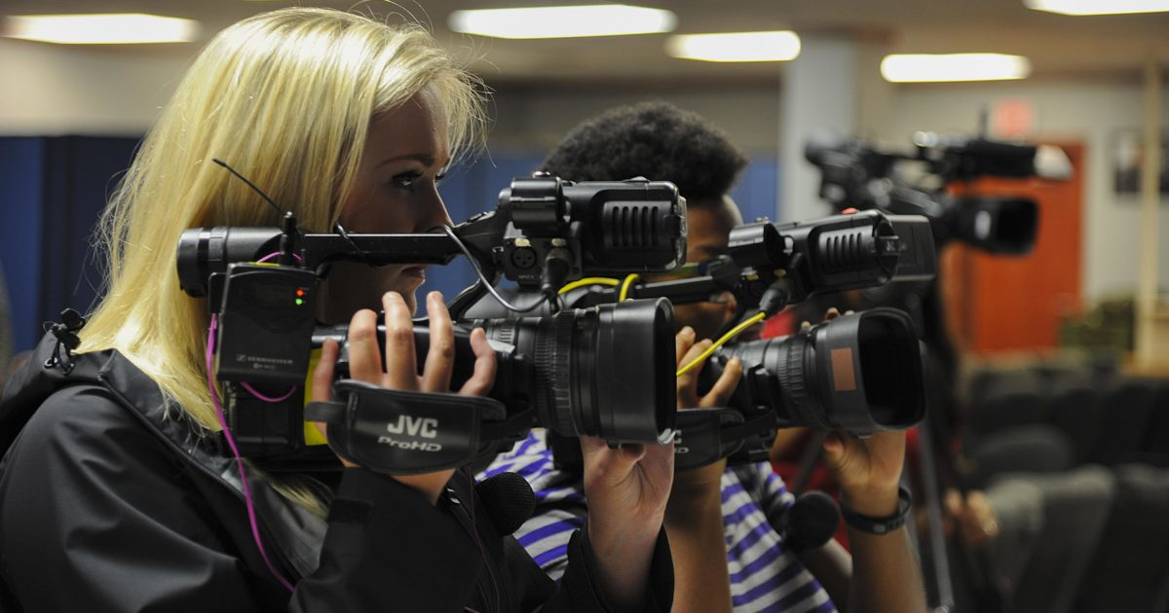
Chapter
عناصر التقرير
07
يستطيع المراسل التلفزيوني التحدث والتحدث كيفما يشاء – ويضفي أفضل تعليق صوتي على تسلسل الصور، لكن مع ذلك لا يترك أثرا لدى المشاهد. البرامج التوثيقية العالمية تحمل عادة صورة ركنية مؤثرة – إما معالجة أو تعكس مشهدا حقيقيا.
* رجل يأكل كميات مهولة من منتجات مطعم ما. فقراء يبيعون كلاهم. العمل داخل المؤسسات (Inside Job)- ثلاثة نماذج لقصص مرتكزة إلى صور ركنية قوية.
ليس بالضرورة أن تحمل كل قصة متلفزة صورة ركنية – على أن التركيز في البحث عن صورة سيرفع درجة الوعي حول كيفية عرضها.
www.midocean.ae

Slide 11
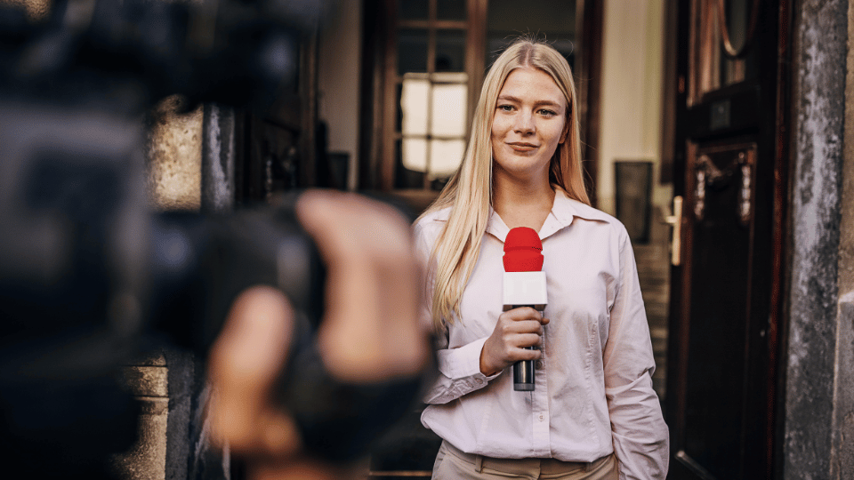
Chapter
عناصر التقرير
07
* الربط
ذات الجدلية تنطبق في الغالب على القصص المتعلقة بقضايا الفساد. تحتاج هذه القصص دلائل قوية لإثباتها. تم ذلك أيضا باستخدام كاميرا مخفية. وبدون ذلك الدليل البصري – لكان من المستحيل عرض القصة ومن السهل رفضها.
www.midocean.ae

Slide 12

Chapter
عناصر التقرير
07
قوّة الدليل البصري تتماهى في العادة مع الصورة الركنية – لكن ليس دائما. في قصة الأطعمة السريعة “فاجئني” (Surprise Me) كان الدليل البصري العنصر الرئيس الخاضع للفحص؛ إثبات أن جسمه تضرر بسبب أكله أطعمة سريعة التحضير.
والدليل البصري لا يكون دائما صورة متلفزة. ففي قصة “العمل الداخلي” (The Inside Job) المتعلقة بالأزمة الاقتصادية الأمريكية – تمثّل الدليل البصري بالمثابرة والأسئلة الحاسمة المطروحة – ورد فعل المسؤول.
أحيانا خمس ثوان من الصمت توفر دليلا بصريا مؤثرا – عندما لا يوفّر صاحب المقابلة ردا. ثمة استثناء لكل قاعدة، لكن في الإجمال ابحث دائما عن المادة البصرية القوية. وما تبقى سيكون سهل جدا.
www.midocean.ae

Slide 13
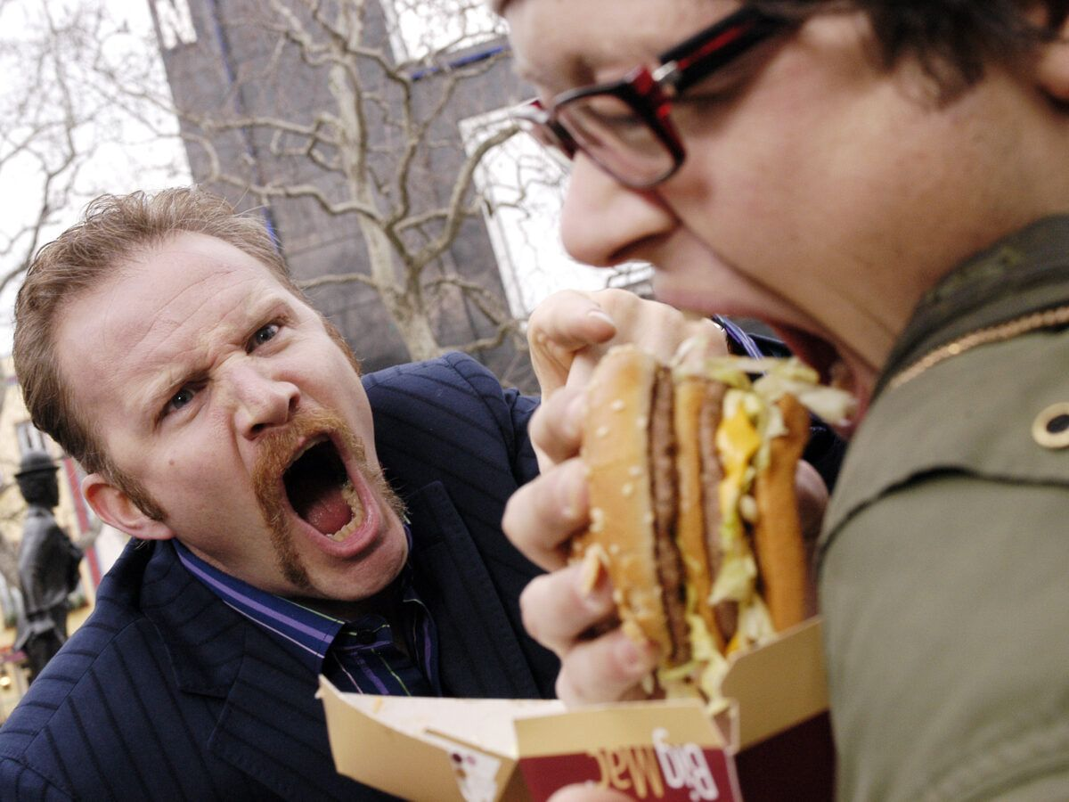
Chapter
عناصر التقرير
07
* شخوص قوية
لا يمكن الانتقاص من أهمية الشخوص القوية. الضحايا، مقدمو المساعدة والمتسببون في المعاناة يجب أن يكونوا حاضرين في غالبية القصص. وإذا رفض المتسبب المشاركة (وهو ما يحصل في العادة)- حاول أن تبرز ذلك بوضوح.
في بعض القصص تكون شخصية ما أساسية ومؤثرة. وهو شخص يمكن أن يتماثل المشاهد معه إما إعجابا أو كرها. شخص يمكن أن يكون تعرض للخداع والغش، شخص ينشد العدالة، شخص يسعى وراء مهمة. ويمكن وصف ذلك ب ”شخص يعمل شيئا لغاية ما”.
www.midocean.ae

Slide 14
Chapter
عناصر التقرير
07
* صيرورة العمل
التقارير الممسرحة (المبنية على لقطات/ أدوار) تنتج عادة من عدم تخصيص الوقت الكافي في موقع التصوير، كما أنها تنتج عن عدم توفير وقت للتفكير/ التخطيط قبل التصوير. أشخاص يصنعون القهوة، شخصية تتحرك خارج إطار الكاميرا وتغلق بابا خلفها – هذه لقطات ممسرحة قد تكون ضرورية في بعض الأحيان. لكنّها لا تشكل عرضاً قصصياً بصرياً.
ابحث دائما عن نقل الخبر/ الريبورتاج؛ أن تكون هناك عندما تقع الأحداث. إذا اتجه شخص إلى المحكمة، تتبع طريقه إلى هناك وخذ رد فعله مباشرة بعد ذلك. هذا أفضل من تركيب خلاصة الأحداث ككل بعد وقوعها. فإعادة تركيب القصة ليس بذات القوّة حين تكون في موقع الحدث، بينما تتطور الوقائع أولا بأول.
www.midocean.ae

Slide 15
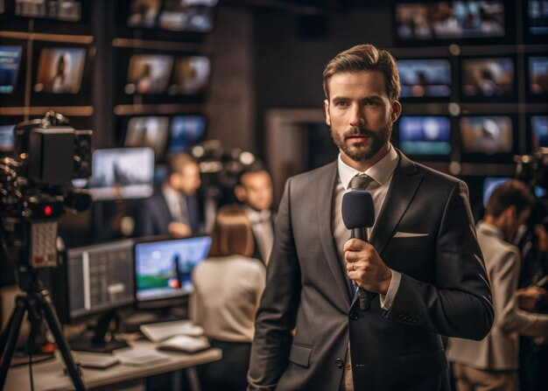
Chapter
عناصر التقرير
07
* التغطية الحيّة/ في الموقع
في غالبية التقارير يكون للصحافي موقع مهيمن. في كثير من الأحيان، يقتصر عمله على الوقوف هناك وبيده ميكروفون متحدثا إلى الكاميرا لبضع ثوان.
أما التغطية الحيّة/ الفعالة، فتدخل الصحافي بين ثنايا القصة؛ ينهمك في عمل ذي صلة بأحداث القصة بينما يخبر المشاهدين ماذا يحدث.
www.midocean.ae

Slide 16
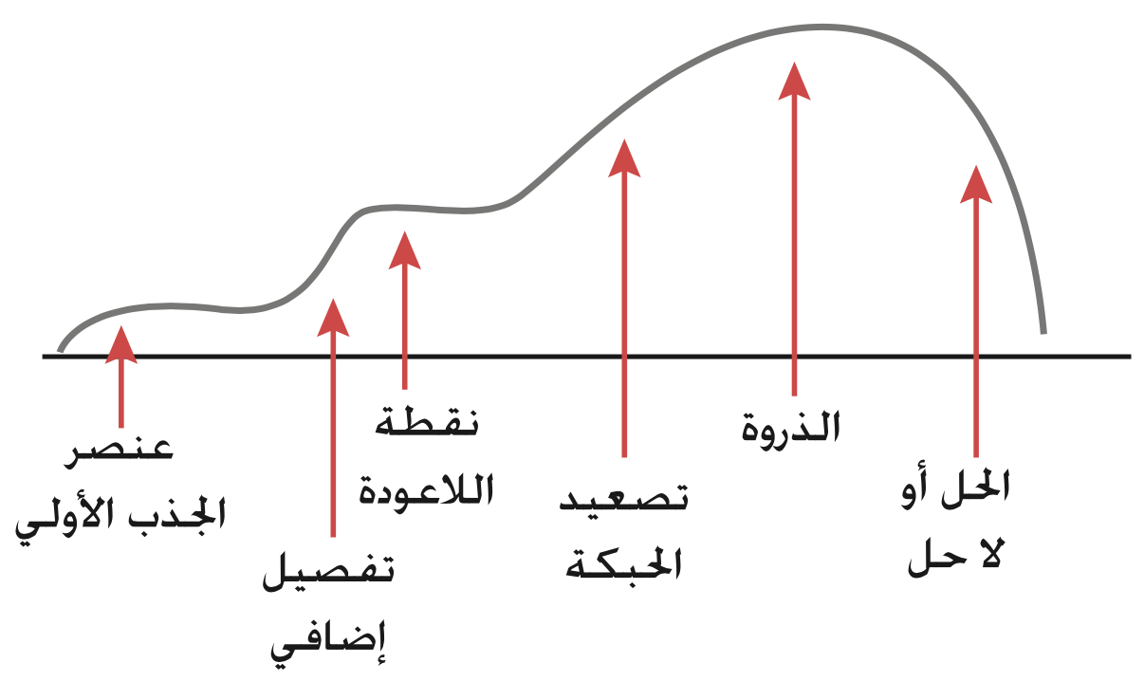
Chapter
عناصر التقرير
07
* نموذج هوليود
مركز القصة يجب أن يكون واضحا من البداية. حول ماذا تتمحور القصة؟ ماذا ستعرض للمشاهد؟ لكن سرد كل التفاصيل في مستهل التقرير ليس أسهل شيء أو الأفضل.
مشاهدو التلفزيون غير صبورين. سيتابعون أول 30 إلى 60 ثانية، ثم يقررون فيما إذا سيواصلون المشاهدة. وهذه الطبيعة لا تتغير. فإذا لم تتمكن من الاحتفاظ بانتباه المشاهدين سينتقل بعضهم إلى قناة أخرى. لمواجهة هذا التحدي تم استنباط عدة نماذج من السرد. في تلفزيون الجديد، طبقنا “نموذج هوليود”، الذي يتلون بعدة بدائل، لكنّه في الجوهر يبدو على النسق التالي:
www.midocean.ae

Slide 17
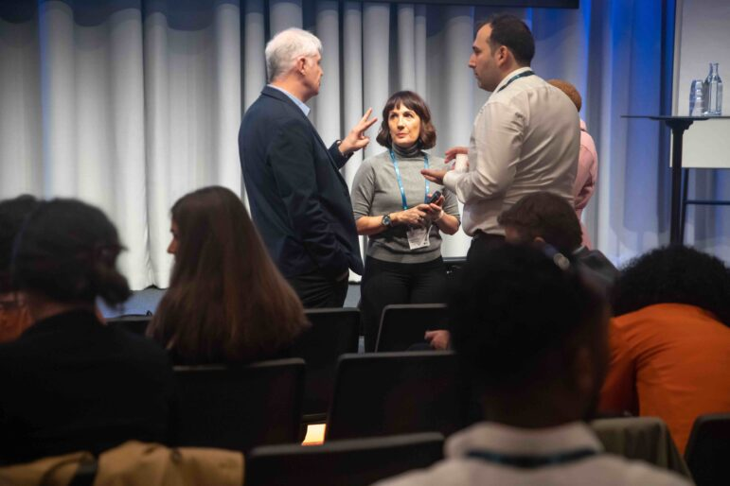
Chapter
عناصر التقرير
07
* الصنارة
أحد الحلول المطروقة يكمن في تسليط الضوء على مقتطفات بارزة مثيرة للاهتمام. مثل عناوين عريضة تختزل القصة ومقدمتها بمادة فلمية لافتة – مقاطع بصرية قوية، كاميرا مخفية، مواجهة وجدال أو أي مقاطع أخرى مثيرة للاهتمام. ثمة بدائل مختلفة، من بينها اختيار أحد المشاهد، يكون عادة تمهيدا للوصول إلى اللحظة الحاسمة. على أن الدور الأكثر أهمية للصنارة يكمن في إعطاء المشاهد عرضا لما سيتوقعه لاحقا. نفذ هذا الصيد على نحو يحول دون احتمال أن يغير المشاهد قناتك.
www.midocean.ae

Slide 18
Chapter
عناصر التقرير
07
* الشرح والتفصيل
وهي تقنية تطيل عرض مقدمة الأحداث وتقدم عدد من الشخوص الرئيسة في القصة. وهكذا ستتكشف سلسلة المشاهد المسجلة أولا بأول. سيتفاوت زمن الشرح وسرد التفاصيل، التحدي يكمن في الوصول إلى نقطة يشعر خلالها المشاهدون أن عليهم مواصلة المتابعة حتى لا يفوتوا بقية التقرير.
* نقطة اللاعودة
الحبكة الحاسمة. تكون عادة على شكل صنارة؛ هل الشخص مذنب؟ هل ستهاجم الأجهزة الأمنية المتظاهرين؟ سيكشف التقرير حقائق لاحقة. نقطة اللاعودة تحدد مسار بقية القصة. بعض القصص تتضمن نقطة لا عودة واضحة جدا، وفي حالات أخرى تكون متوارية خلف خيط رفيع، لكنها في جميع الأحوال يجب أن تخدم الهدف؛ كمشهد ركني لبقية القصة.
www.midocean.ae

Slide 19
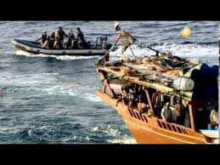
Chapter
عناصر التقرير
07
أحد النماذج يلاحظ في تقرير «التعامل مع القراصنة»، حول تعقب شركة ملاحة دنماركية تعرضت للقرصنة والاختطاف في الصومال. برزت نقطة اللاعودة في ذلك التقرير عندما تم إبلاغ الرئيس التنفيذي للشركة عن اختطاف السفينة؛ من تلك اللحظة لم يعد إمكانية للرجوع إلى الخلف.
رابط التقرير: http://www.youtube.com/watch?v=gslYChaeVOY
www.midocean.ae

Slide 20
Chapter
عناصر التقرير
07
* تصاعد التشويق/ الجدلية
هنا تتجه القصة إلى التكشف/ التفكيك- ويتصاعد الصراع. في العادة، يكون ذلك الجزء الرئيسي من التقرير؛ حيث توضع الأحداث في سياقها، وتبنى المشاهد والشخوص. على أن التحدي يكمن في مواصلة تذكير المشاهد بأنه سيتلقى الجائزة في مرحلة لاحقة من السرد البصري.
ضع كل المعلومات المطلوبة بين دفتي التشويق الجدلي وتصاعده، باستخدام كل الصنانير بين يديك. الصنارة المناسبة ستغادر المشهد في وقت يشعر فيه المشاهد ضمنيا أن عليهم مواصلة المشاهدة لمعرفة ما سيحصل لاحقا.
في كل قصة تقريبا، هناك عدد لا بأس به من الحقائق المملة، من هنا ستترك الحقائق وسياق السرد البصري أثرا أكبر إن قدمت على جرعات قصيرة وربطت بالشخوص إن أمكن ذلك.
www.midocean.ae

Slide 21
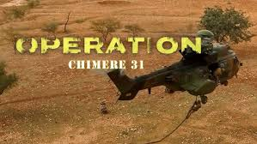
Chapter
عناصر التقرير
07
* الذروة
وقت حصد النتائج. هل سيذهب المتسبب إلى السجن؟ هل اقتحمت الأجهزة الأمنية أو القوات المسلحة الموقع/ فرّقت المتظاهرين؟ ما هي الاستنتاجات التي توصل إليها التقرير؟ بعض القصص ذات ذروة طبيعية، وبعضها لا تتمتع بذلك، لكن في كل الأحوال لغالبية القصص عنصر ثابت تتجمع عنده نهايات القصة واستنتاجاتها.
* الحل
الحل هو الوقت الذي يأخذه المشاهدون للتفكر، الشعور مع أو هضم ما تابعوه للتو عبر الشاشة.
www.midocean.ae

Slide 22
فن المواجهة: في الصحافة الاستقصائية

Slide 23
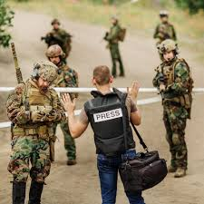
Chapter
فن المواجهة في الصحافة الاستقصائية
07
مطلب أخلاقي وقانوني، الاستقصاء لتحقيق العدالة والتوازن.
بعد أن تجمع تفاصيل تحقيقك من مصادرها الأولية على شكل وثائق وبيانات خام ثم تخضعها للتحليل والتفسير حتى تغدو سردا مقروءا أو متلفزا، وبعد أن تقابل الضحايا «الناجين» وتوثّق الفعل «الممارسة» وحجم القصة «مشكلة التحقيق»، يبقى عليك مواجهة المتسبب/ المسؤول الرئيسي أو المتسببين في الانتهاك أو خرق القانون.
في هذه المواجهة، سنعرف لماذا حدث هذا الخرق؟ وكيف وقع؟ ما هي مبررات المتسبب/ المسؤول في القيام بهذا الانتهاك؟ في هذه المحاضرة، سنتعرف على ماهية المواجهة، أنواعها، أسلوبها، التحضير لها وطريقة تنفيذها.
www.midocean.ae

Slide 24
Chapter
فن المواجهة في الصحافة الاستقصائية
07
أولا: لماذا المواجهة؟
تُعرف المواجهة بأنها نوع من المقابلات الصحفية المباشرة أو غير المباشرة، للوصول إلى حقيقة ما جرى بدقّة وموضوعية، وذلك بوضع الأدلة والبراهين أمام المسؤول، المتسبب أو المقصر. بالطبع يجب الأخذ بالاعتبار أن المتسبب لا يتصرف دائما بقصد إيذاء الناس. إذ قد يضطر لاتخاذ قرار معين لتدبير أمور طارئة ما يؤثر على جزء من برنامج المطاعيم الوطني مثلا، فيحرم أطفالا بحاجة ماسة لهذه المطاعيم المجانية، وبالتالي قد تتعرض حياتهم للخطر. وربما ينتج الضرر بسبب ثغرات في تطبيق قانون ما، غياب تعليمات ناظمة له أو عدم وجود آلية تطبيق واضحة.
وتستهدف المواجهة جمع معلومات جديدة وتوثيقها بما يثري التحقيق ويثبت فرضيته، وكذلك تأكيد الحقائق وكشف المسؤول الحقيقي عن الفعل، فضلا عن تجاوز الشك والعبور إلى اليقين. كما يجب سماع رأي الجهة المتسببة قبل البث/ النشر من باب أخلاقيات المهنة.
www.midocean.ae

Slide 25
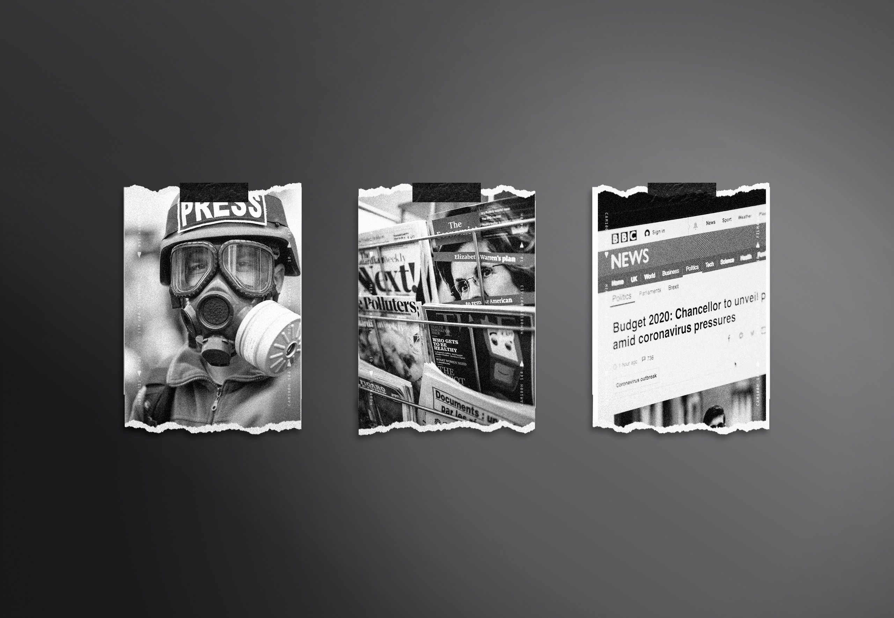
Chapter
فن المواجهة في الصحافة الاستقصائية
07
ثانيًا: متى نواجه؟
يتساءل البعض لماذا نجري المواجهة مع المسؤول أو المتسبب بعد جمع بيانات التحقيق ومعالجتها؟
عتبة الخطورة في مناخنا أعلى منها في البيئات الصديقة لحرية الصحافة والإعلام. ومن أبرز الأخطاء التي يرتكبها صحفيون مواجهة المتسبب أو المقصر في مستهل العمل على التحقيق. هذا الاستعجال يتسبب في حالات عديدة في إخفاء متعمد للمعلومات، وبالتالي عرقلة إنجاز التحقيق، تعريض حياة الصحفي جسديًا أو رقميًا للخطر وربما محاولة اغتياله، لثنيه عن نشر القصة أو الوصول إلى تفاصيل أكثر عمقًا. وقد يتم تهديد الصحفي نفسه لوقف التحقيق.
www.midocean.ae

Slide 26
Chapter
فن المواجهة في الصحافة الاستقصائية
07
كما أن مواجهة المتسبب في البدء يَمس بمعيار الدقة التي تقتضي جمع أكبر قدر من المعلومات عن التحقيق المراد نبش أسراره، إضافة إلى دور المتسبب أو المقصر بالتحديد في وقوع الانتهاك، الخطأ أو المخالفة. فمن غير المقبول تنفيذ المواجهة قبل التأكد من الأدلة والبراهين بشكل ٍ كاف ٍ ، بما يمكن الصحفي الاستقصائي من تسمية المتسبب بشكل ٍ واضح ٍ لا لبس فيه.
دور الصحفي الاستقصائي شبيه بدور المدعي العام ومهامه في جمع الأدلة من مسرح الجريمة، لكن مع الحرص على عدم عرقلة سير العدالة. فالمدعي العام يجرد أعقاب السجائر، أعيرة نارية، بقع دم والكشف على الجثث مع الطب الشرعي، سماع أقوال الشهود وضبطها، تمحيص الوثائق والبيانات ومطالعة تقارير الخبرة.
وفي آخر المطاف يواجه المدعي العام «الظنين/ المتهم» بما توصل إليه من نتائج وحقائق؛ وهذا يشبه إلى حدٍ كبير عمل الصحفي الاستقصائي.
www.midocean.ae

Slide 27
Chapter
فن المواجهة في الصحافة الاستقصائية
07
تخيل أن المدعي العام أو الصحفي الاستقصائي يواجه المتهم/ المتسبب قبل جمع الأدلة، البراهين والحقائق! ربما يؤدي ذلك إلى إضاعة الأدلة وطمس الحقائق، وبالتالي إفلات المتسبب من المواجهة بالحقائق أو إسناد تهم لا يمكن إثباتها.
أما في الاستقصاء، فيؤدي المواجهة الاستباقية إلى الفشل في إثبات الفرضية أو الوصول إلى تحقيق غير ناضج. كما يكون الصحفي أكثر تمكنا في كشف المتسبب في حال حاول الالتفاف على موضوع المساءلة.
ثالثًا: من نواجه؟
الصحفي المبدع يستطيع تحديد المسؤول المباشر عن المعلومات التي يريدها. وهذا ينطبق على الشخص الذي ستجرى معه المواجهة، لذا على الصحفي أن يسأل نفسه الأسئلة التالية قبل الشروع في تحديد هوية الشخص الذي سيواجهه:
www.midocean.ae

Slide 28
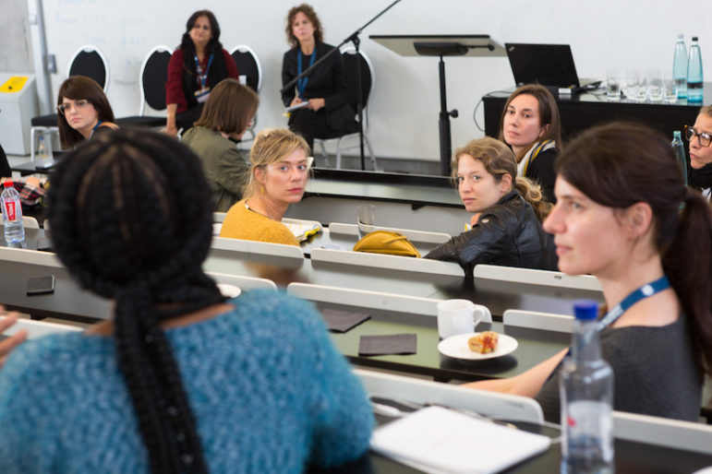
Chapter
فن المواجهة في الصحافة الاستقصائية
07
1 - هل هو المقصر، المتسبّب أو المسؤول المباشر عن الفعل؟
2 - هل هو المسؤول المباشر عن المعلومات التي تتحرّى عنها؟
3 - هل يمكن الوثوق بما يقوله؟
4 - هل يمكن نسب التصريحات إليه؟
5 - هل يمكن الوصول إليه بأمان؟
إذا كانت جميع إجابات الأسئلة أعلاه «نعم»، فهذا يعني أن الشخص المقترح هو الذي يجب مواجهته بشكل شخصي.
www.midocean.ae

Slide 29
Chapter
فن المواجهة في الصحافة الاستقصائية
07
على الصحفي التحضير جيدا بدقّة قبل المواجهة. الصحفي الذي لم يحضر. نفسه جيدًا سيكون عرضة لتلاعب المسؤول/ المتسبب كونه خبيرًا في مجاله لذا حاول أن تكون خبيرًا في قصتك التي تعمل عليها. ر
اجع المنظومة القانونية التي تحكم قصتك، فعادة يتعلل المسؤول بالتشريعات لدى عرض وجهة نظره. أدرك كيف يتم الفعل الذي تحق ّ ق بشأنه، كيف يحدث؟ ومتى يحدث؟ ولماذا يحدث؟ وكم حجم المشكلة؟
الصحفي المتقصي يبحث دائما قبل المواجهة في المواقف والآراء التي تختلف مع قناعاته المسبقة كما يبحث في المواقف والآراء التي يتفق معها، الحقائق والواقع الثابتة (كملفات المحاكم، أرقام وبيانات الدوائر الحكومية، الإحصاءات العامة، الوثائق والمستندات) هي الذخيرة لسلاح الأسئلة التي يطرحها الصحفي.
بحسب الصحفي البريطاني المخضرم "تيم سبستيان"، أحد أهم شخصيات البرامج التليفزيونية القائمة على محاسبة المسؤول عن أعماله حتى ولو لم يقر المتسبب بما تسبب به.
www.midocean.ae

Slide 30
Chapter
فن المواجهة في الصحافة الاستقصائية
07
يقول سباستيان: «حتى لو لم يعترف يكفي أمام الرأي العام أن تسأله ذات السؤال من زوايا مختلفة وبطرق مختلفة لتظهر موقفه للرأي العام». ويضيف سباستيان أن «مهمة الصحفي البحث عن المعلومات لدى أصدقاء المسؤول وخصومه» وما هي النقاط التي لا يود الخوض فيها؟ اسأل أصدقاءه: هل أخبركم بمعلومات حول المشكلة التي تبحث عنها؟ كيف كان شعوره وقت حدوث المشكلة؟
الصحفي المتقصي الذي يرغب في حماية نفسه من بطش مسؤول خطير، عليه تقييم المخاطر والإجابة بدقة قبل المواجهة. ما هي مخاطر مواجهة المسؤول أو المتسبب، بشكل شخصي مباشر أو غير مباشر؟ ماذا يمكن أن يفعل؟ هل من الممكن أن يؤذيه أو يعتدي عليه؟ هل لهذا المسؤول أو المتسبب سوابق في الاعتداء على إعلاميين؟ هل هناك تهديدات رقمية، جسدية أو قانونية؟ هل معدل هذه المواجهة خطير؟ فإذا كان بنسبة كبيرة لا يوجد قصة تستحق حياتك!
www.midocean.ae

Slide 31
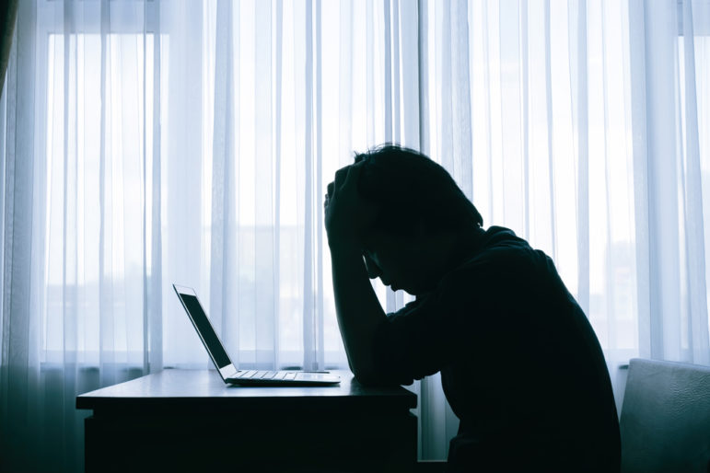
Chapter
فن المواجهة في الصحافة الاستقصائية
07
لكن لا تيأس لدينا بعض الحلول:
1- لا تواجه المسؤول أو المتسبب بشكل مباشر، اتصل به عبر الهاتف مثلً ، أرسل له رسالة بريد مسجلة أو كلّف صحفيًا آخر من خارج بلدك لإجراء المواجهة.
2- ضع خط ّ ة أمن شخصي، رقمي وقانوني قائمة على عدة سيناريوهات تتأرجح بين أسوأ ما يمكن أن يحصل للصحفي وأفضل ما يمكن أن يحدث له.
3- ناقش مع مديرك المباشر أو مشرف التحقيق هذه المخاطر؟ لكن دون مبالغة أو إهمال.
4- استشر محامٍ متخصص.
www.midocean.ae

Slide 32
Chapter
فن المواجهة في الصحافة الاستقصائية
07
الصحفي المتقصي يكتب أسئلة المواجهة قبل الذهاب إليها، وهذا يساعد المتقصي في عدم الخروج عن موضوع التحقيق أو الفرضية.
لا بأس بطرح أسئلة المتابعة أو الأسئلة غير المدونة في كراسة المتقصي في حال شعر الصحفي أن المعلومات غير واضحة او مكتملة، لكن يجب أن تكون دقيقة، واضحة ومباشر.
فالسؤال غير الواضح يعطي إجابة غير واضحة ويسمح للمتلقي بالرد عليه بطريقته وبما يناسبه. اطرح الأسئلة الصعبة، القوية والجريئة وارفع سقف المقابلة.
اسأل أسئلة بالإنابة عن دافع الضرائب أو من يتأثر بسبب استمرار مشكلة ما.
ابتعد عن الأسئلة السطحية أو العامة، غص في العمق ووّجه أسئلة محددة ودقيقة عن التواريخ والأرقام، وعن حوادث بعينها.
www.midocean.ae

Slide 33
Chapter
فن المواجهة في الصحافة الاستقصائية
07
خامسا: إدارة المواجهة: الصحفي المتقصي يعرف:
1 - متى يكون لطيفًا مع المسؤول؟
2 - متى يكون حازما؟
3 - متى يكون مفتوح العينين؟
4 - متى يصبح ملحا؟
الصحفي الاستقصائي يُقدر الشخص والموقف، ولديه إحساس بما يتعين عليه أن يفعله في لحظة معينة. لا يوجد وصفة سحرية لكيفية التعامل مع المواقف المختلفة في المواجهة، فالاستقصائي يكون قادرًا على إدارة المواجهة ولا يسمح للمسؤول أو المتسبب في أن يأخذ دوره في إدارة الحوار أو يجرّه إلى نقطة جدلية غير مفيدة. وعليه وضع السيناريوهات المتوقعة لما سيحدث في المواجهة، وأن يخطط كيف يواجهها؟
www.midocean.ae

Slide 34
Chapter
فن المواجهة في الصحافة الاستقصائية
07
الصحفي الاستقصائي يزعج المسؤول الذي يتهرب من الإجابة. يكرّر سؤاله أكثر من مرة، يغيّر الصيغ يلح في طلب الجواب ويؤكد للمسؤول أنه لم يجب عن سؤاله طالما بقي يتهرب.
يتمايز الصحفي الاستقصائي في مواجهة المسؤول بالحقائق والتفاصيل. يقرأ عليه اقتباسا من قانون أو تقرير ورقما إحصائيا. يظهر شعورا الدهشة والصدمة وهو يثبت للمسؤول عكس كلامه. العامل النفسي مهم في قيادة مواجهة ناجحة وإدارتها. لا تظهر أنك أقل مرتبة من المسؤول، حقق معه بأسئلة قوية ومهذبة في آن.
يقدم الصحفي الاستقصائي الأدلة والبراهين على الطاولة أمام المسؤول. يطرح أسئلة قصيرة غير مركبة؛ فالسؤال الطويل والمركب هدية ثمينة يقدمها الصحفي للمسؤول فيهرب من الإجابة عبر اختيار الجزء السهل الذي يريد الإجابة عنه.
أسئلة المتابعة المتدرجة تساعد الصحفي في جمع أكبر قدر من المعلومات. الصحفي الاستقصائي يطلب من المسؤول وثائق، أدلة وبراهين تثبت صحة أقواله، فهو دائم الشك في الرواية غير المدعومة بأدلة موثقة.
www.midocean.ae

Slide 35
Chapter
فن المواجهة في الصحافة الاستقصائية
07
الصحفي الاستقصائي متسامح أيضا. فهو يريد أن يفهم هل هناك أحدًا دفع المسؤول إلى ارتكاب الفعل جبرًا أو هل فعله مقصودًا ومتعمدًا؟
سادسا: ماذا تفعل عندما يرفض المتسبب أو المسؤول الحديث إليك؟
من النادر أن يقول الناس ”لا“ عندما تطلب إجراء مقابلة معهم لتوضيح موقفهم، وبدلً من ذلك فإنهم لا يقولون شيئاً. فهم لا يجيبون على الهاتف ويطلبون من السكرتير أن يتجنبك. في بعض الأحيان لا يرحب المسؤول بالصحفي، ويعامله بازدراء.
في هذه الحال، على الصحفي الاستقصائي تكرار المحاولات للحصول على إجابات عن استفساراته، ويوثق تلك المحاولات لكي يثبت في حال أحيل إلى المحكمة أنه التزم بقواعد الاستقصاء، ولم يتصرف من باب سوء نية.
www.midocean.ae

Slide 36
Chapter
فن المواجهة في الصحافة الاستقصائية
07
الصحفي الاستقصائي يبذل جهدًا في معرفة أسباب تهرب المسؤول منه؛ ربما يكون أحد هذه الأسباب: الخوف، القلق، ضيق الوقت، عدم الثقة بمهنية الصحفي، الجهل، الشعور بالحرج، المأساة والإحساس بالذنب.
بعد معرفة الصحفي للسبب الحقيقي لتهرب المسؤول، يسعى لتبديد ذلك بشكل مباشر أو غير مباشر.
ربما يتصل الصحفي بالمسؤول، ويقول له ما يعرفه من قصص وأخبار موثقة عنه؛ مثل تأكدنا عن تهربك الضريبي منذ 16 سنة، ونريد أن ننشر القصة وتفاصيل أخرى، هل لك أن توفر لنا ربع ساعة لمناقشة هذا الموضوع معك؟ حفزه لإجراء المواجهة، والدفاع عن نفسه.
الصحفي الاستقصائي يخبره بشكل واضح، إذا لم تدافع عن نفسك في هذا التحقيق، لن يدافع عنك أحد وسيعلق الموقف في ذهنية الرأي العام. أخبره بأنه أجدر شخص بالدفاع عن ذاته، وأن جميع التفاصيل لديه. أخبره بأن لا يتردد، لأن هذه فرصته. أخبره أنك ستأخذ كل ما قاله باهتمام وعناية وسيجد طريقه إلى النشر.
www.midocean.ae

Slide 37
Chapter
فن المواجهة في الصحافة الاستقصائية
07
إذا أصر المسؤول أو المتسبب على عدم الرد والتهرب من المواجهة، أرسل له رسالة بالبريد المسجل، وضع فيها أسئلة المواجهة بوضوح، وامنحه فرصة الرد بعد أسبوعين، حتى لا يأخذ وقتًا مفتوحا، قد يشك ّ ل فرصة للهروب. أسبوعان فترة كافية للرد. اكتب ذلك بشكل واضح في الرسالة. احتفظ بنسخة منها، ومن وثائق إيداع الرسالة بالبريد المسجل.
وفي حال انقضاء المدة دون رد!
1- يكتب الصحفي التحقيق دون المواجهة ويشرح أنه حاول القيام بذلك.
2- يكتب الصحفي التحقيق، ويسج ّ ل تفاصيل محاولاته المتعددة لإجراء المواجهة، ورفض المسؤول الرد على الأسئلة وتجاهله جميع النداءات التي أرسلت إليه.
ليس من المنصف أن يعمل الصحفي على تحقيق لمدة ستة أشهر، ومن ثم يتصل مع المسؤول أو المتسبب ولا يمنحه الوقت الكافي للرد، والإجابة عن أسئلة المواجهة. الصحفي الاستقصائي يكون عادلً مع مصادره مهما كان مركزهم في الفرضية؛ ضحايا أو متسببين.
www.midocean.ae

Slide 38
Chapter
فن المواجهة في الصحافة الاستقصائية
07
سابعا: أنواع المواجهة.
1- المقابلة وجها لوجه، نموذج لذلك من خلال هذا الرابط. https://www.theguardian.com/world/video/2016/apr/03/
2- المواجهة الاعتراضية (Doorstep or Ambush) وهي تكون لمسؤول عام يرفض الكلام، بعد عدة محاولات ، نموذج لذلك من خلال هذا الرابط. https://www.youtube.com/watch?v=2nITHWFsKSo
3- مذياع (ميجافون) أو مذياع بائع الخضار. https://www.youtube.com/watch?v=_ux3MOjb7Dw
4- مواجهه غير مباشرة. يمكن إرسال رسالة عبر البريد المسجل تحتوي على أسئلة المواجهة. هذه هي المواجهة غير المباشرة. http://ar.ammannet.net/ij/report
www.midocean.ae

Slide 39
Lecture
خاتمة وملخص بالنقاط الرئيسية في المحاضرة
07
التحقيق الاستقصائي المتلفز.
فن المواجهة في الصحافة الاستقصائية.
www.midocean.ae

Slide 40
Chapter
مصادر ومراجع المحاضرة للاستزادة
07
1. دراز، ش. ر. أ. م. (2024). معالجة الصحافة الاستقصائية في الصحف الخاصة للقضايا العامة‎ "دراسة تحليلية". مجلة كلية الآداب، 70(70)، 333-350. https://doi.org/10.21608/bfa.2024.328845
2. صاوي. أ. (2023). الصحافة الاستقصائية في زمن الذكاء الاصطناعي. العلا للنشر والتوزيع
3. الدليمي، ع. م. (2019). الصحافة الاستقصائية. اليازوري للنشر والتوزيع
4. غرابة، ه. ح. (2019). التغطية الاستقصائية لقضايا الواقع المعاصر. العربي للنشر والتوزيع
5. شبكة إعلاميون من أجل صحافة استقصائية عربية (أريج). (2017). علي درب الحقيقة: دليل "أريج" للصحافة الاستقصائية العربية (ط3). منظمة اليونسكو- باريس.
6. هانتر، م. ل.، & سينجيرز، ل. (2015). الصحافة الاستقصائية الحديثة. فريدريش ناومان.
www.midocean.ae

Slide 41
Chapter
مصادر ومراجع المحاضرة للاستزادة
07
1. Bebawi, S., Konow-Lund, M., & Park, M. (2024). Toward a Hybrid Future for Investigative Journalism. Hybrid Investigative Journalism.
2. Bjerknes, F. (2024). Exploring Investigative Journalism. Boundaries, Epistemologies and Visibilities.
3. Wang, H., & Li, A. (2024). A watchdog that no longer barks: role performance of investigative journalism in China in the digital age. Journalism Practice, 1-18.
4. Wuergler, L., & Cancela, P. (2024). How do investigative journalists initiate their stories? Exploring the investigative ecosystem of Switzerland. Journalism Practice, 18(6), 1398-1419.
www.midocean.ae

Slide 42



Thank You

